Slide 1
戦略的esportsゲームにおける初級者向けツールの開発
情報論理工学研究室
20-1-037-0154
野田 颯馬

Slide 2
研究背景と目的
昨今,esportsはめざましい発展を遂げている.
しかし,初心者にとってはハードルが高く,やめてしまう初心者もいる.
初心者が定着しなければ,競技人口は増えず,esportsは発展しない
初心者を手助けするチャットボットを開発

Slide 3
先行・関連研究
e-sportsのプレイ動画の解説による戦術的知識獲得支援システム
  プレイ動画から因果関係を抜き出し,戦術知識を獲得するための支援を
  するシステムを開発.
  この論文中では有効性については記載されていない.
e-Sportsにおける動画コンテンツを用いた戦略思考分析手法に関する検討
  動画コンテンツを使ったプレイ技術向上支援のためのインターフェースに必要な要素の検討.
  「時間ブロック可視化機能」「空間ブロック可視化機能」「他者視点」

Slide 4
研究内容
「BotUI」を用いてシナリオ型のチャットボットを作成.
esportsタイトルは「TeamFightTactics(以下TFT)」を採用.
作成したチャットボットを実際に初心者5名に使用してもらう.
チャットボット使用前3~5回,使用後3~5回プレイしてもらう.
プレイ動画を実際に比較してプレイの変化を比較する.

Slide 5
研究結果1
Notes:
A 4.6 → 4 B 6 → 4.4 C 6.3 → 4.3 D 4.3 → 4 E 4.8 → 4.6
今回の結果から，「チャットボットを使用した場合，使用前と比べて順位が下がらない」ということが言えるか検証してみ
ましょう．
例えば，各プレイヤーに全く差が無いと仮定すると，1 位～8 位にそれぞれ1/8 の確率でなります．チャットボット使用前
に1 回，使用後に1 回の計2 回プレイしたときに，後のプレイの方が順位が7 位上がるのは，8 位⇒1 位の一通りですので確率
1/64，6 位上がるのは7 位⇒2 位と8 位⇒1 位ですので確率2/64，5 位上がるのは6 位⇒1 位，7 位⇒2 位，8 位⇒3 位ですので
確率3/64 となります。
すると，順位が下がらない確率は (1+2+3+4+5+6+7+8)/64 = 9/16 = 56.3%，となり，5 人全員の順位が下がらない
確率は (9/16)5 = 5.63% となります．この確率は20 回に1 回程度は起こりえることです．つまり，試行回数が各1 回ずつで
は，チャットボットの効果により順位が下がらないのは偶然の可能性を否定できません．
今回はチャットボット使用前，使用後で各3～5 回プレイして平均順位を用いていますので計算がもう少しややこしくなり
ますが，平均順位ということは，順位が変化しない確率が上がるでしょうから，平均順位が下がらない確率は56.3%より大き
くなり，したがって5 人全員の平均順位が下がらない確率は5.63%より高くなります．よって，今回の結果からは，チャット
ボットにより順位が下がらないのは偶然の可能性を否定できません

Slide 6
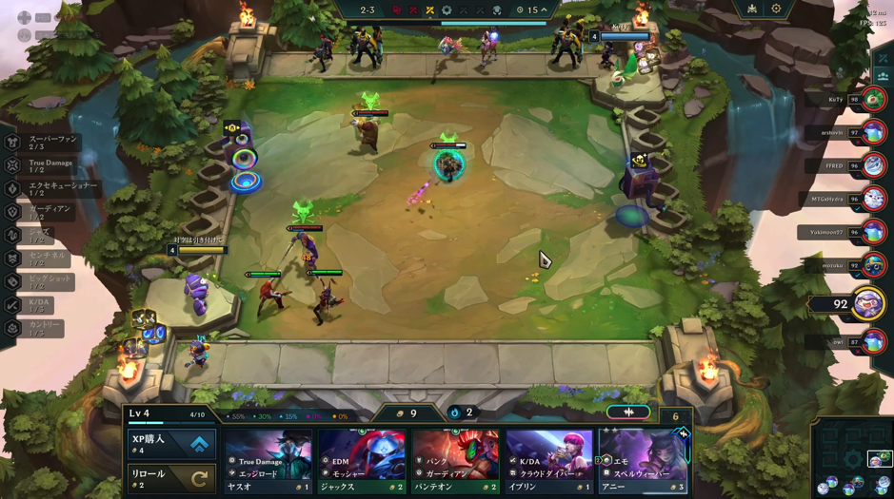
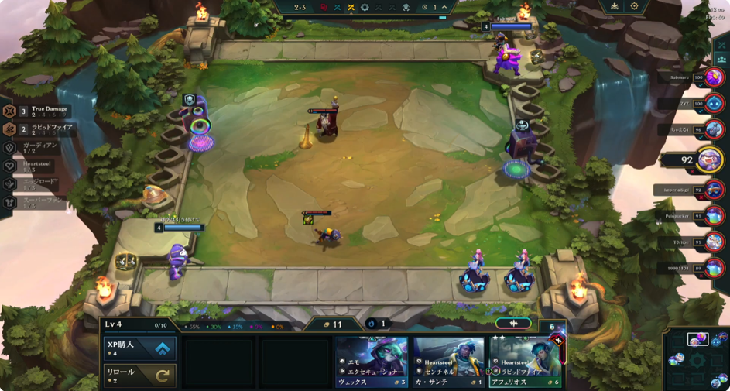
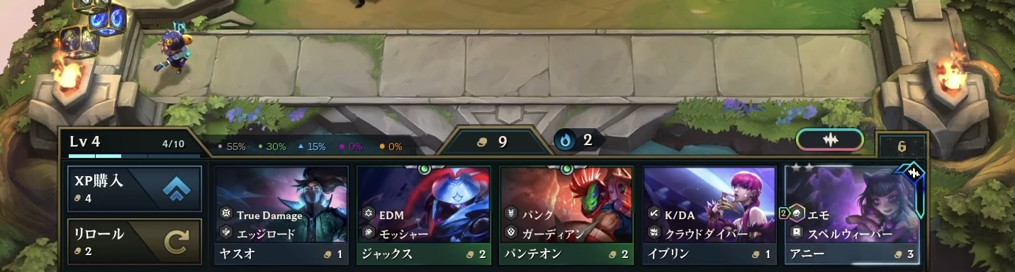
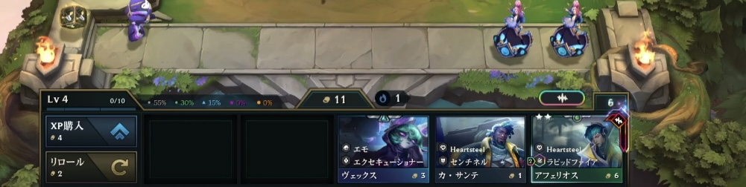
研究結果2
プレイヤーAが1回目,プレイヤーBは3回目に,プレイヤーCは1回目に,プレイヤーDは1回目に,プレイヤーEは3回目に見られた.

Slide 7
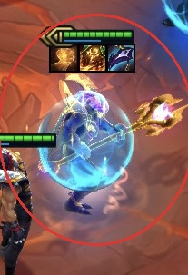
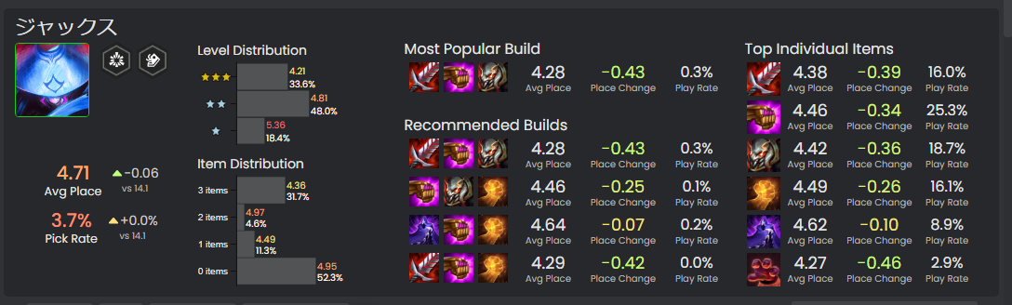

研究結果3

Slide 8
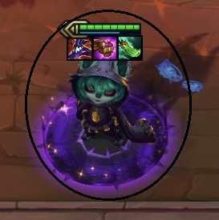
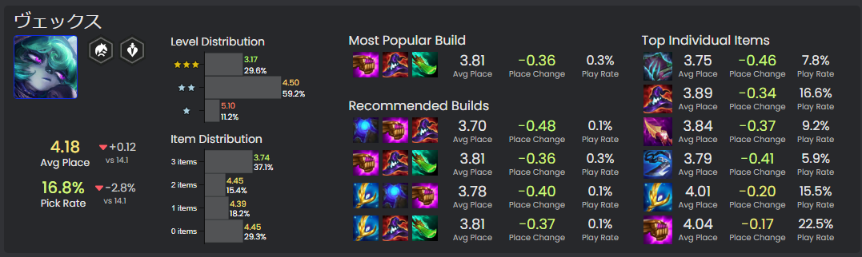
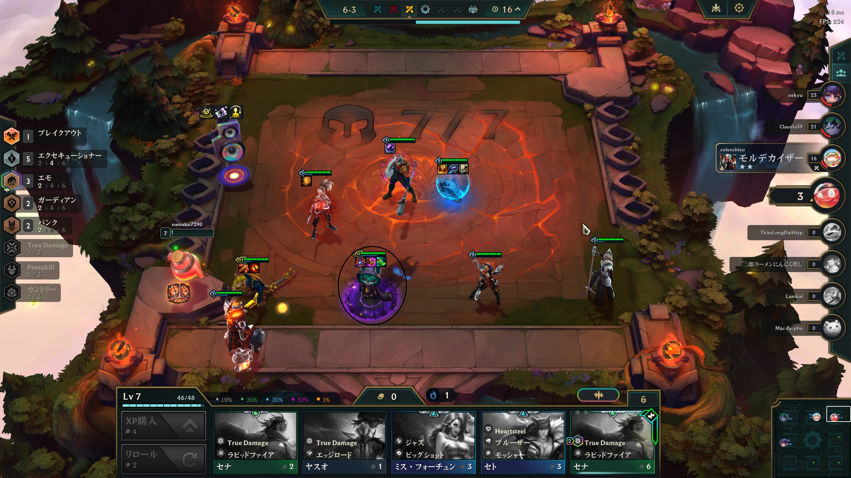
研究結果3 続き
プレイヤーAが1回目,プレイヤーBは4回目に,プレイヤーCは1回目に,
プレイヤーDは1回目に,プレイヤーEは1回目に見られた.

Slide 9
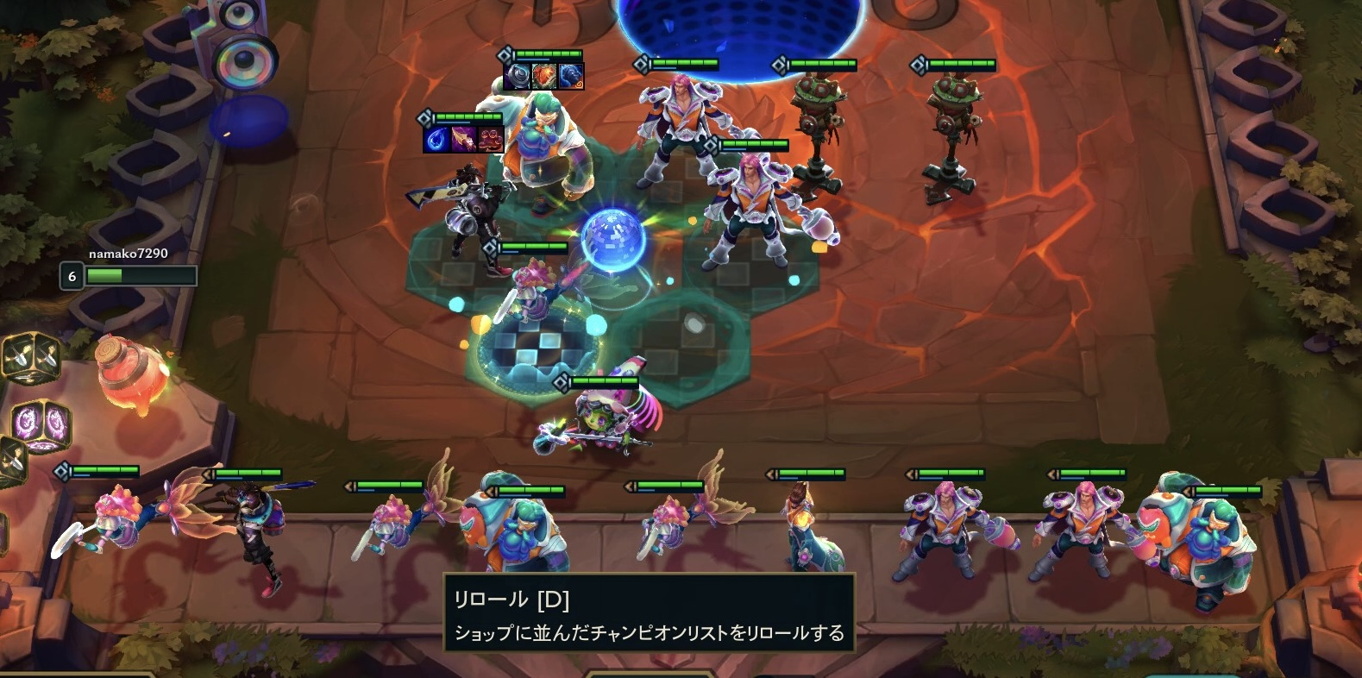
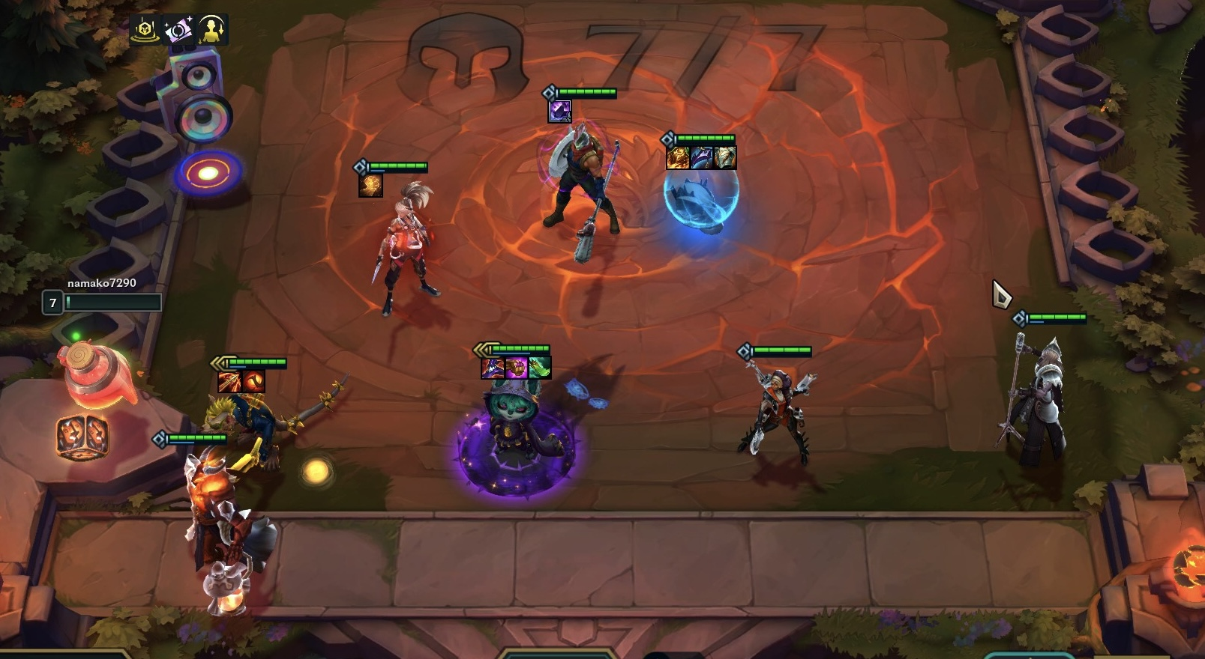
研究結果4

Slide 10
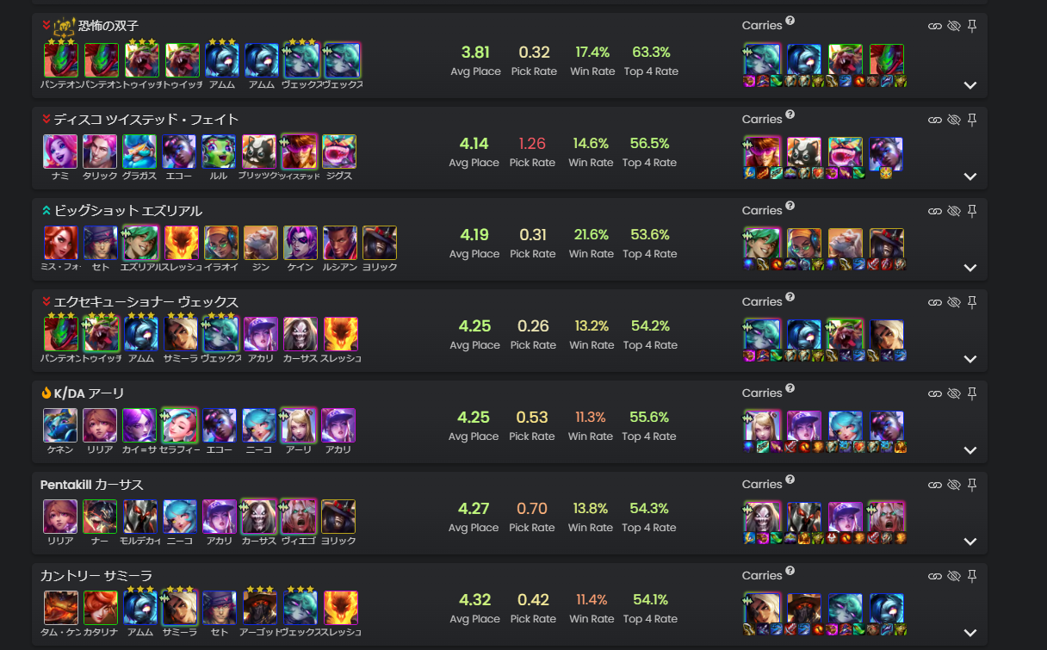
研究結果4 続き
プレイヤーAが1回目,プレイヤーBは3回目に,プレイヤーCは1回目に,プレイヤーDは4回目に,プレイヤーEは3回目に見られた.

Slide 11
考察
もし,統計上有意といえたら・・・本研究で作成したチャットボットは初心者が上達するためのツールとして有用であると考えられる.
本研究で作成したチャットボットは技術的な面より知識的な面を成長させることに向いていると考えられる.

Slide 12
結論と今後の課題
TFTの初心者がゲームでつまづいた時に明確なアドバイスを得られるようになった.
ゲームに関する知識や技術を得やすくなった.
しかし・・・統計上有意かどうか検証できなかった
チャットボットを全く使っていない人とそうでない人と分けて検証

Slide 13
結論と今後の課題2
得た技術をトレーニングできるような機能を実装.
より様々な回答ができる,FAQ型のチャットボットに拡張する.

Slide 14
補足資料
被験者 | 使用前の順位 |  |  |  |  | 平均順位 | 使用後の順位 |  |  |  |  | 平均 順位
A | 1位 | 3位 | 8位 | 7位 | 4位 | 4.6位 | 2位 | 6位 | 7位 | 4位 | 1位 | 4位
B | 5位 | 8位 | 8位 | 5位 | 4位 | 6位 | 4位 | 6位 | 3位 | 2位 | 7位 | 4.4位
C | 4位 | 8位 | 7位 |  |  | 6.3位 | 2位 | 7位 | 4位 |  |  | 4.3位
D | 1位 | 5位 | 5位 | 6位 |  | 4.3位 | 3位 | 6位 | 4位 | 3位 |  | 4位
E | 2位 | 5位 | 8位 | 3位 | 6位 | 4.8位 | 7位 | 2位 | 5位 | 5位 | 4位 | 4.6位

